Slide 1
XÂY DỰNG HỆ THỐNG PHÂN LOẠI VĂN BẢN TỰ ĐỘNG (Automated Text Classification Application)
Trường Công nghệ Thông tin và Truyền Thông
LUẬN VĂN TỐT NGHIỆP
NGÀNH HỆ THỐNG THÔNG TIN
Sinh viên thực hiện Hội đồng phản biện Giảng viên hướng dẫn
Nguyễn Thanh Liêm ThS. Bùi Đăng Hà Phương TS. Nguyễn Minh Khiêm B2003790 – K46 ThS. Phạm Ngọc Quyền
Cần Thơ, ngày 11 tháng 12 năm 2024

Slide 2
NỘI DUNG BÁO CÁO
Tổng quan về bài toán phân loại văn bản
Phân loại văn bản với Naïve Bayes
Quy trình thực hiện bài toán
Kết luận và hướng phát triển
Demo

Slide 3
1. Tổng quan về bài toán phân loại văn bản
Phân loại văn bản là một trong những bài toán cổ điển trong khai thác dữ liệu, thuộc nhóm học có giám sát trong học máy.
Nội dung chính bài toán là tìm nhãn chủ đề của một văn bản cụ thể trong một tập hữu hạn các chủ đề được xác định trước.
Ứng dụng: Phân loại các tài liệu/ bài báo, phân tích cảm xúc (sentiment analysis), phát hiện thư rác (email spam detection), phân tích đánh giá của khách hàng (tiêu cực, tích cực), …
Các thuật toán có thể áp dụng: Naïve Bayes, Support Vector Machine, K-Nearest Neighbors, Transformer Models (BERT, PhoBERT), Convolutional Neural Networks (CNN), …
Notes:
Tiêu chí cho việc chọn chủ đề phù hợp cho văn bản là dựa trên sự tương đồng về mặt ngữ nghĩa giữa chúng với các văn bản trong tập dữ liệu huấn luyện.
Bài toán có y/c data lớn và mỗi tập tin dữ liệu cần phải gán một nhãn chủ đề. Mô hình sẽ học từ bộ dữ liệu này để tiến hành việc phân loại sau này.

Slide 4
1. Tổng quan về bài toán phân loại văn bản
Huấn luyện
Training Text/ Document
Data Preprocessing
Feature Extraction
Labels
Supervised Learning Algorithm/
Classification Algorithm
New Document
Data Preprocessing
Feature Extraction
Predictive Model
Expected Label
Phân loại
Mô hình tổng quát bài toán phân loại văn bản
Notes:
Tổng thể bài toán được chia làm 2CV:
- Huấn luyện dữ liệu: Dùng bộ Training Text (data train) tiến hành qua các bước tiền xử lý văn bản, sau đó trích xuất thành các bộ vector đặc trưng (Feature Vectors) để đưa vào mô hình huấn luyện (Machine Learning Aigorthm), từ đó tạo thành một mô hình đã huấn luyện (Predictive Model) dùng để đưa vào phân loại sau này. Kết quả có được cho quá trình thực hiện công việc này là mô hình đã được huấn luyện và thu được nhãn (Expected Label) của văn bản cần được phân loại.
- Hiện thực kết quả: Dùng văn bản mới (New Document/ Text) đưa vào tiền xử lý văn bản và trích xuất đặc trưng thành các bộ vectors đặc trưng (Feature Vectors) đưa vào mô hình đã được tạo ra từ quá trình huấn luyện (Predictive Model) để tiến hành phân tích và cho ra kết quả là tên nhãn (Label) cho văn bản.

Slide 5
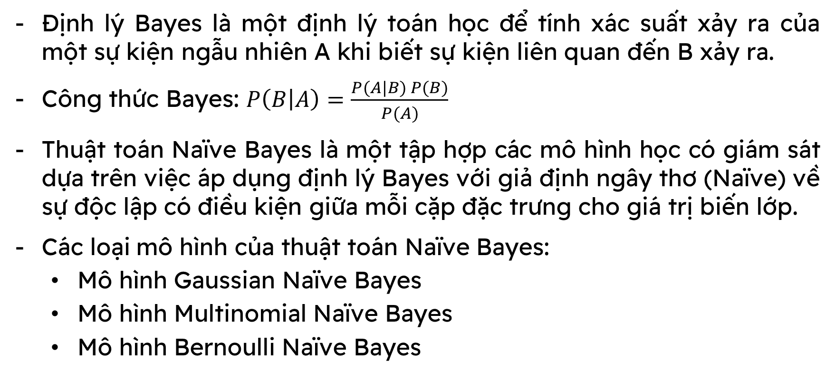
2. Phân loại văn bản với Naïve Bayes
Định lý Bayes là một định lý toán học để tính xác suất xảy ra của một sự kiện ngẫu nhiên A khi biết sự kiện liên quan đến B xảy ra.
Công thức Bayes: $P\left(B | A\right)=\frac{P(A|B) P(B)}{P(A)}$
Thuật toán Naïve Bayes là một tập hợp các mô hình học có giám sát dựa trên việc áp dụng định lý Bayes với giả định ngây thơ (Naïve) về sự độc lập có điều kiện giữa mỗi cặp đặc trưng cho giá trị biến lớp.
Các loại mô hình của thuật toán Naïve Bayes:
Mô hình Gaussian Naïve Bayes
Mô hình Multinomial Naïve Bayes
Mô hình Bernoulli Naïve Bayes
Notes:
P(B|A): XS xảy ra SK B khi biết rằng SK A đã xảy ra.
P(A|B): XS xảy ra SK A khi biết rằng SK B đã xảy ra.
P(B): XS tiên nghiệm của SK B (SK xảy ra B trước khi biết đến A).
P(A): XS tiên nghiệm của SK A(SK xảy ra A trước khi biết đến B).
Xác suất có điều kiện của sự kiện B khi biết sự kiện A (P(B∣A)) được tính bằng tích của xác suất có điều kiện của A khi biết B (P(A∣B)) và xác suất tiên nghiệm của B (P(B)), chia cho xác suất tiên nghiệm của A (P(A))
Ý tưởng chính của kỹ thuật này dựa vào xác suất có điều kiện giữa từ và cụm từ và nhãn phân loại để dự đoán văn bản mới cần phân loại thuộc vào chủ đề, lớp nào. Điểm quan trọng của phương pháp này chính là ở chỗ giả định rằng sự xuất hiện của tất cả các đặc trưng trong văn bản đều hoàn toàn độc lập với nhau
Mô hình Gaussian Naïve Bayes được sử dụng phổ biến trong loại dữ liệu mà các thành phần là các biến liên tục
Mô hình Multinomial Naïve Bayes khai triển thuật toán Naïve Bayes cho dữ liệu theo phân bố đa thức và là một trong hai biến thể của Naïve Bayes cổ điển được sử dụng trong phân loại văn bản, trong đó dữ liệu thường được biểu diễn dưới dạng đếm số lượng vector đặc trưng với các phần tử nguyên có giá trị là tần suất xuất hiện của từ đó trong tài liệu.

Slide 6
3. Quy trình thực hiện bài toán
Quy trình thực hiện bài toán gồm các bước sau:
Thu thập dữ liệu
Tiền xử lý dữ liệu
Trích xuất đặc trưng
Huấn luyện với thuật toán
Đánh giá
Raw data
Văn bản có cấu trúc
Feature Vector
Data
preprocessing
Feature
extraction
Training
Result
Predictive Model
Evaluation
Quy trình thực hiện bài toán phân loại văn bản

Slide 7
3. Quy trình thực hiện bài toán
Bước 1: Thu thập dữ liệu
Tên chủ đề | Số lượng file train | Số lượng file test
Chính trị Xã hội | 5219 | 7567
Đời sống | 3159 | 2036
Khoa học | 1820 | 2096
Kinh doanh | 2552 | 5276
Pháp luật | 3868 | 3788
Sức khỏe | 3384 | 5417
Thế giới | 2898 | 6716
Thể thao | 5298 | 6667
Văn hóa | 3080 | 6250
Vi tính | 2481 | 4560
TỔNG | 33759 | 50373
Dữ liệu được tham khảo từ https://github.com/duyvuleo/VNTC/tree/master/Data/10Topics/Ver1.1. gồm 10 chủ đề
Bảng số lượng tập dữ liệu

Slide 8
3. Quy trình thực hiện bài toán
Bước 2: Tiền xử lý dữ liệu
Văn bản thô
Xóa code HTML
Chuẩn hóa dấu từ
Xóa mã code HTML
Chuẩn hóa dấu từ
Chuẩn hóa dấu câu tiếng việt
Chuẩn hóa bảng mã Unicode
Xóa khoảng trắng và các ký tự đặc biệt
Tách từ và đưa về văn bản thường
Loại bỏ các từ dừng
Xóa khoảng trắng, ký tự đặc biệt
Chuẩn hóa bảng mã Unicode
Chuẩn hóa dấu câu tiếng Việt
Tách từ và đưa về văn bản thường
Loại bỏ từ dừng
Văn bản có cấu trúc
Mô hình tổng quan cho tiền xử lý dữ liệu
Notes:
Xóa mã code html: Sử dụng biểu thức chính quy r'<[^>]*>' để tìm các đoạn văn bản nào nằm trong các dấu < > và thay thế chúng bằng các đoạn văn bản rỗng.
Chuân hóa dấu từ: Sửa lại các dấu tiếng Việt để đảm bảo vị trí đặt dấu chính xác.
Kiểm tra xem nó có phải từ TV hợp lý không (tách từ)
Nếu từ chứa nguyên âm, xác định dấu câu (sắc, huyền, nặng, hỏi, ngã) và vị trí đặt dấu dựa trên bảng bang_nguyen_am và bang_ky_tu_dau.
Thay thế các ký tự nguyên âm có dấu bằng ký tự nguyên âm chuẩn kèm dấu đúng vị trí.
Xử lý các trường hợp đặc biệt như từ bắt đầu bằng "qu" hoặc "gi".
Chuẩn hóa dấu câu: Chuẩn hóa toàn bộ câu tiếng Việt với dấu câu và từ vựng đúng chuẩn.
Chuyển toàn bộ câu thành chữ thường.
Tách câu thành từng từ.
Với từng từ, kiểm tra và chuẩn hóa vị trí dấu bằng cách gọi hàm chuan_hoa_dau_tu_tieng_viet.
Ghép lại các từ sau khi chuẩn hóa để tạo thành câu hoàn chỉnh.
Chuân hoa Unicode Chuyển đổi các ký tự Unicode dựng sẵn (dấu gộp vào chữ cái) sang Unicode tổ hợp (dấu tách riêng).
Tìm các ký tự trong bảng ánh xạ được xây dựng sẵn.
Dựa trên từ điển ánh xạ, thay thế ký tự khớp trong chuỗi đầu vào.
Trả về chuổi văn bản đã chuyển đổi.
(Sử dụng ánh xạ giữa các ký tự Unicode dựng sẵn và tổ hợp, được định nghĩa trong dicchar.Thay thế các ký tự trong văn bản bằng biểu thức chính quy re.sub.)
Xóa khoảng trắng và ký tự đặc biệt: Các dấu ngắt câu, số đếm, các ký tự đặc biệt khách không giúp cho công việc phân loại và huấn luyện mô hình. Ngoài ra, công việc này còn giúp tăng tốc độ học và xử lý.
Biểu thức chính quy re.sub(r'[^\s\wáàảãạăắằẳẵặâấầẩẫậéèẻẽẹêếềểễệóòỏõọôốồổỗộơớờởỡợíìỉĩịúùủũụưứừửữựýỳỷỹỵđ_]', ' ', document) để thay thế các ký tự không hợp lệ bằng khoảng trắng.
Biểu thức re.sub(r'\s+', ' ', document).strip() để xóa khoảng trắng thừa và loại bỏ khoảng trắng ở đầu/cuối câu.
Tách từ và đưa về VB thường:
Đối với các văn bản ngôn ngữ tiếng Anh việc tách từ được thực hiện khá đơn giản dựa vào các ký tự phân cách như khoảng trắng, ký tự tab, các dấu câu, dấu ngoặc, … Ngược lại, đối với văn bản tiếng Việt thì khoảng trắng ngoài việc có thể dung để ngăn cách các từ với nhau thì còn được dung để ngăn cách các âm tiết của một từ ghép.
Từ trong tiếng Việt, ngoài từ đơn (một âm tiết), còn có từ ghép (đa âm tiết), chính vì không thể sử dụng khoảng trắng để xác định được ranh giới của các từ. Những âm tiết được kết hợp để tạo thành các từ khác nhau tùy thuộc vào ngữ cảnh của văn bản. Để nhận dạng đúng ranh giới của các từ (tách từ) phục vụ cho các bài toán phân tích dữ liệu văn bản, các nhà khoa học đã đề xuất nhiều phương pháp tách từ.
Tách từ dựa trên từ điển (dictionary-based)
Phương pháp so khớp từ dài nhất : Ý tưởng chính là tìm kiếm chuỗi ký tự dài nhất có thể trong văn bản mà khớp với từ điển, ưu tiên từ dài nhất trước khi xét các từ ngắn hơn. Với mỗi câu, duyệt từ trái qua phải các âm tiết trong câu, kiểm tra xem có nhóm các âm tiết nào có tồn tại trong từ điển hay không. Chuỗi dài nhất các âm tiết được xác định là từ sẽ được chọn ra. Tiếp tục thực hiện lặp lại việc so khớp cho đến hết câu.
Phương pháp so khớp cực đại: tập trung vào việc tìm kiếm một phân đoạn tối ưu nhất dựa trên số lượng từ tối thiểu hoặc tối đa từ trong câu. Ứng với mỗi câu dữ liệu đầu vào, tìm tất cả các trường hợp mà các âm tiết có thể kết hợp lại để tạo nên các từ có nghĩa. Ứng với mỗi loại ngôn ngữ khác nhau thì sự lựa chọn các nhóm âm tiết này có thể khác nhau. Phương pháp này là so khớp toàn diện cho một câu thay vì so khớp cục bộ âm tiết đang được xét
Tách từ dựa trên thống kê (statistic-based): Ý tưởng chính cho phương pháp này là tận dụng đồng xuất hiện của các từ hoặc ký tự để dự đoán ranh giới từ, thường được xây dựng dựa trên việc thu thập thống kê số lần xuất hiện hoặc đồng thời xuất hiện của các từ trong một tập hợp văn bản.
Tách từ dựa trên phương pháp lai (hybrid): Phương pháp tách từ dựa trên tiếp cận lai là sự kết hợp các phương pháp khác nhau, đặc biệt là phương pháp từ điển và phương pháp thống kê.
Sử dụng thư viện underthesea với hàm word_tokenize để tách từ. Chuyển văn bản sang chữ thường bằng .lower(). Thư viện underthesea sử dụng mô hình học máy (CRF - Conditional Random Fields) kết hợp với từ điển để tách từ.
Xóa stopword: Là một bước quan trọng trong xử lý ngôn ngữ tự nhiên. Mục đích chính cho công việc này là loại bỏ các từ không có ý nghĩa để tập trung vào các từ quan trọng như được trình bày phía trên. Bên cạnh đó, việc xóa các từ dừng còn giảm được kích thước dữ liệu và tăng tốc độ xử lý cho các quá trình phân tích TF-IDF phía sau, giúp máy học nhanh hơn và tiết kiệm được tài nguyên, giảm tính dư thừa và tăng độ chính xác cho máy học.
Đếm tần suất xuất hiện của từ
Xử lý từ quan trọng
Kiểm tra từng từ trong dòng văn bản, chỉ giữ lại từ không thuộc danh sách từ dừng hoặc là từ quan trọng.

Slide 9
3. Quy trình thực hiện bài toán
Bước 3: Trích xuất đặc trưng
Là bước quan trọng trong xử lý ngôn ngữ tự nhiên, nơi các đặc trưng của văn bản được chuyển thành dạng số (vector) để sử dụng cho các mô hình học máy.
Các kỹ thuật trích xuất đặc trưng: TF-IDF, Bag of Words , N-grams, Word2Vec, FastText, …
Đề tài lựa chọn kỹ thuật TF-IDF đề tiến hành biểu diễn văn bản sang dạng vector đặc trưng.
Notes:
TF-IDF là một phương pháp thống kê để đánh giá mức độ quan trọng của một từ trong tài liệu, liên quan đến một tập tài liệu.
Ưu điểm:
Đơn giản, dễ hiểu và dễ triển khai.
Tập trung vào các từ quan trọng, giảm ảnh hưởng của các từ phổ biến (stopwords).
Hiệu quả trong các bài toán nhỏ hoặc trung bình.
Nhược điểm:
Không thể nắm bắt ngữ nghĩa ngữ cảnh hoặc quan hệ giữa các từ.
Tốn bộ nhớ khi làm việc với tập tài liệu lớn (ma trận thưa).
Không hiệu quả với văn bản có từ vựng phong phú hoặc ngữ nghĩa phức tạp.
Dùng cho Tập tài liệu nhỏ hoặc trung bình.
Các bài toán xử lý ngôn ngữ không yêu cầu ngữ cảnh phức tạp (phân loại văn bản, tìm kiếm thông tin).
Bag of words: Biểu diễn tài liệu dưới dạng vectơ, trong đó mỗi phần tử là số lần xuất hiện của từ trong tài liệu, không quan tâm đến thứ tự từ hay ngữ cảnh.
Ưu điểm:
Dễ hiểu và triển khai.
Phù hợp với các mô hình truyền thống như Naive Bayes, SVM.
Nhược điểm:
Mất ngữ cảnh và thứ tự từ.
Kích thước vectơ lớn, nhất là với từ vựng phong phú.
Không thể xử lý từ đồng nghĩa hoặc đa nghĩa.
Dùng cho Các tập dữ liệu nhỏ, đơn giản, khi thứ tự từ không quan trọng.
N-grams: Là một mở rộng của Bag of Words, trong đó thay vì xem xét từng từ đơn lẻ (unigrams), ta xét các cụm từ liên tiếp có kích thước n (bigrams, trigrams...).
Ưu điểm:
Bảo toàn được một phần ngữ cảnh và thứ tự từ.
Hiệu quả hơn BoW khi làm việc với ngữ liệu chứa cụm từ quan trọng.
Nhược điểm:
Tăng kích thước vectơ rất nhanh khi n lớn.
Chỉ bảo toàn ngữ cảnh cục bộ, không xử lý tốt các ngữ nghĩa phức tạp.
Dùng cho Tài liệu ngắn, khi các cụm từ có ý nghĩa đặc biệt (như cụm từ đặc thù trong chatbot hoặc hệ thống gợi ý).
Word2Vec: Mô hình nhúng từ dựa trên mạng nơ-ron, biểu diễn từ thành các vectơ liên tục trong không gian nhiều chiều, với các vectơ có mối quan hệ ngữ nghĩa tương tự nằm gần nhau.
Ưu điểm:
Biểu diễn ngữ nghĩa của từ tốt hơn (các từ đồng nghĩa hoặc gần nghĩa sẽ gần nhau trong không gian vectơ).
Giảm kích thước không gian từ vựng so với BoW và N-grams.
Phù hợp cho các bài toán cần nắm bắt ngữ nghĩa (dịch máy, tóm tắt văn bản).
Nhược điểm:
Yêu cầu dữ liệu lớn để huấn luyện mô hình tốt.
Không xử lý được tốt từ không phổ biến hoặc từ mới.
Dùng cho Dữ liệu lớn, yêu cầu phân tích ngữ nghĩa (ví dụ: dịch máy, phân tích cảm xúc).
FastText: Là mở rộng của Word2Vec, trong đó mô hình không chỉ học các từ, mà còn học các n-grams ký tự trong từ, giúp biểu diễn tốt hơn với các từ hiếm hoặc từ mới.
Ưu điểm:
Hiệu quả với từ hiếm, từ không xuất hiện trong tập huấn luyện.
Nhanh chóng và linh hoạt hơn Word2Vec.
Có thể biểu diễn cả ngữ nghĩa và cấu trúc từ.
Nhược điểm:
Tốn tài nguyên tính toán hơn Word2Vec.
Có thể không hiệu quả với dữ liệu đơn giản.
Dùng cho Tập dữ liệu lớn, ngôn ngữ phức tạp, hoặc tài liệu chứa từ hiếm (ngôn ngữ chuyên ngành, văn bản đa ngôn ngữ).

Slide 10
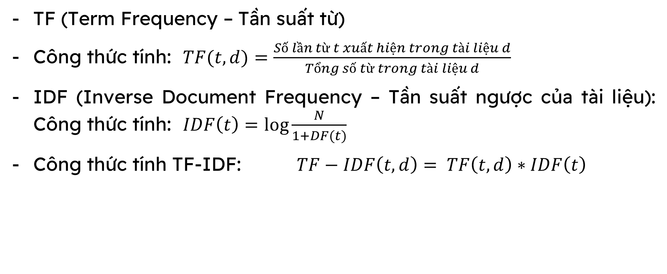
3. Quy trình thực hiện bài toán
Bước 3: Trích xuất đặc trưng
TF (Term Frequency – Tần suất từ)
Công thức tính: $TF(t, d)=\frac{Số lần từ t xuất hiện trong tài liệu d}{Tổng số từ trong tài liệu d}$
IDF (Inverse Document Frequency – Tần suất ngược của tài liệu): Công thức tính: $IDF\left(t\right)=\log{\frac{N}{1+DF(t)}}$
Công thức tính TF-IDF: $TF−IDF\left(t,d\right)= TF\left(t,d\right)∗IDF\left(t\right)$
Notes:
TF biểu diễn tần suất xuất hiện của một từ trong tài liệu. Xuất hiện nhiều quan trọng
IDF là tần xuất nghịch của một từ trong tập tài liệu. Đo lường tầm quan trọng của từ trên toàn bộ tập tài liệu. N là tổng số tài liệu trong tập dữ liệu.DF(t)) là số tài liệu chứa từ t
IDF đánh giá mức độ hiếm của từ trong toàn bộ tập tài liệu. Nếu từ ttt xuất hiện trong nhiều tài liệu, DF(t) lớn và IDF(t) nhỏ, cho thấy từ này không có nhiều giá trị phân biệt.
Ngược lại, nếu từ ttt xuất hiện trong ít tài liệu, DF(t) nhỏ và IDF(t) lớn, cho thấy từ này có giá trị phân biệt cao trong việc nhận dạng tài liệu.
Công thức IDF giúp tăng trọng số của các từ hiếm, từ đó cải thiện khả năng phân biệt giữa các tài liệu

Slide 11
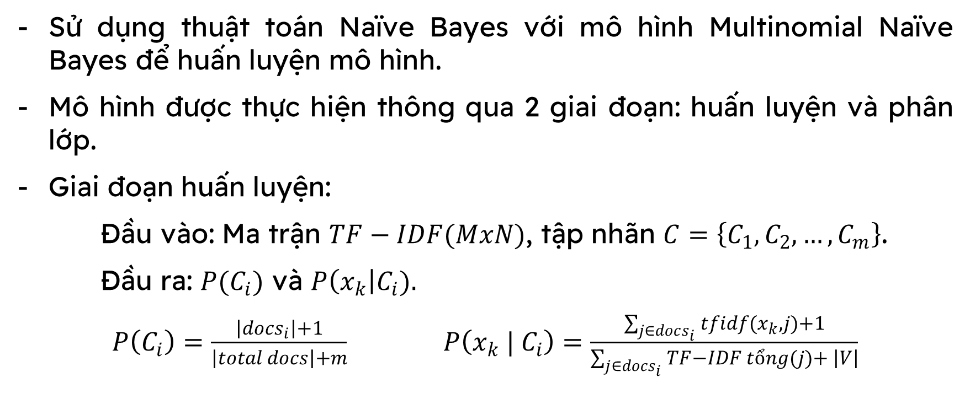
3. Quy trình thực hiện bài toán
Bước 4: Huấn luyện mô hình
Sử dụng thuật toán Naïve Bayes với mô hình Multinomial Naïve Bayes để huấn luyện mô hình.
Mô hình được thực hiện thông qua 2 giai đoạn: huấn luyện và phân lớp.
Giai đoạn huấn luyện:
Đầu vào: Ma trận $TF−IDF(MxN)$, tập nhãn $C=\left\{C_{1}, C_{2}, …, C_{m}\right\}$.
Đầu ra: $P(C_{i})$ và $P\left(x_{k}\right|C_{i}).$
$P\left(C_{i}\right)=\frac{\left|docs_{i}\right|+1}{\left|total docs\right|+m}$ $P\left(x_{k} | C_{i}\right)=\frac{\sum_{j∈docs_{i}}{tfidf(x_{k}, j)}+1}{\sum_{j∈docs_{i}}{TF−IDF tổng(j)}+ \left|V\right|}$
Notes:
với M số vector đặc trưng trong tập huấn luyện, N là số đặc trưng của vector
Các giá trị xác suất tiên nghiệm $P(C_{i})$ cho mỗi lớp $C_{i}$và Xác suất có điều kiện $P\left(x_{k}\right|C_{i})$ cho mỗi từ $x_{k}$ trong mỗi lớp $C_{i}$.
$\left|docs_{i}\right|$: số văn bản của tập huấn luyện thuộc phân lớp $C_{i}$.
$\left|total docs\right|$: tổng số văn bản trong tập huấn luyện.
m: số phân lớp.
$P\left(x_{k} | C_{i}\right)$: xác suất có điều kiện cửa từ $x_{k}$ thuộc vào lớp $C_{i}$.
$\sum_{j∈docs_{i}}{tfidf(x_{k}, j)}$: tổng giá trị TF-IDF của từ $x_{k}$ trong tất cả các văn bản thuộc lớp $C_{i}$.
$\sum_{j∈docs_{i}}{TF−IDF tổng(j)}$: tổng tất cả giá trị TF-IDF của mọi từ trong các văn bản thuộc lớp $C_{i}$. Biểu thị tổng trọng số của từ vựng trong lớp $C_{i}$, được sử dụng để chuẩn hóa.
$\left|V\right|$: Kích thước từ vựng (tổng số từ duy nhất trong từ điển).

Slide 12
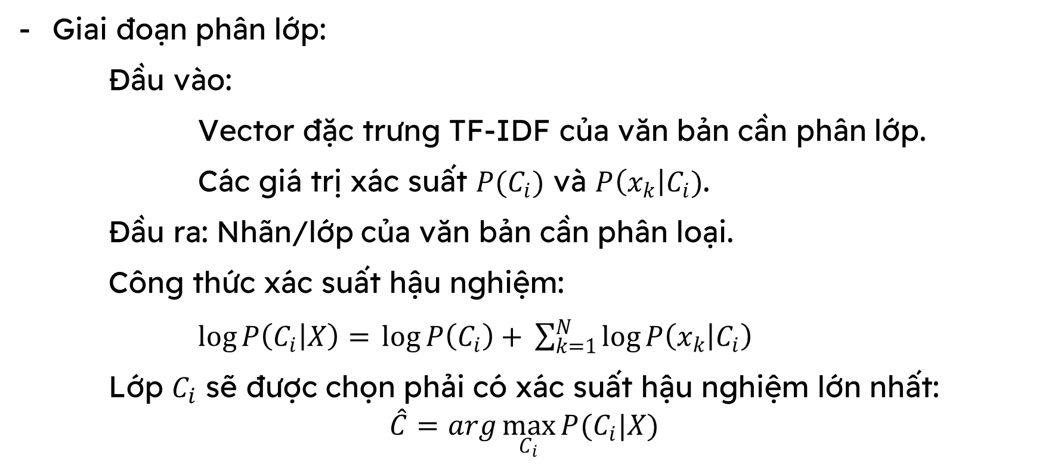
3. Quy trình thực hiện bài toán
Bước 4: Huấn luyện mô hình
Giai đoạn phân lớp:
Đầu vào:
Vector đặc trưng TF-IDF của văn bản cần phân lớp.
Các giá trị xác suất $P(C_{i})$ và $P\left(x_{k}\right|C_{i})$.
Đầu ra: Nhãn/lớp của văn bản cần phân loại.
Công thức xác suất hậu nghiệm:
$\log{P\left(C_{i} | X\right)= }\log{P\left(C_{i}\right)+ }\sum_{k=1}^{N}{\log{P\left(x_{k} | C_{i}\right)}}$
Lớp $C_{i}$ sẽ được chọn phải có xác suất hậu nghiệm lớn nhất:
$$\hat{C}=arg\max_{C_{i}}{P(C_{i}|X)}$$
Notes:
$X=[x_{1},x_{2}, …, x_{N}]$: vector TF-IDF của văn bản cần phân lớp.
$P(C_{i})$: xác suất tiên nghiệm của lớp $C_{i}$.
$P\left(x_{k} | C_{i}\right)$: xác suất có điều kiện của từ $x_{k}$ thuộc vào lớp $C_{i}$.
Dựa vào vector đặc trưng của văn bản cần phân lớp, áp dụng công thức tính xác suất hậu nghiệm tính xác suất thuộc từng phân lớp cho văn bản và chọn ra lớp $C_{i}$ có xác suất hậu nghiệm cao nhất với công thức $\hat{C}=arg\max_{C_{i}}{P(C_{i}|X)}$.
"Dự đoán lớp $\hat{C}$ là lớp $C_{i}$có xác suất có điều kiện $P\left(C_{i} | X\right)$ lớn nhất.“
Công thức này chỉ ra rằng, trong một bài toán phân loại, lớp dự đoán lớp $\hat{C}$ cho một mẫu X là lớp $C_{i}$có xác suất có điều kiện $P\left(C_{i} | X\right)$ cao nhất, tức là lớp $C_{i}$​ mà xác suất của nó đối với mẫu X là lớn nhất so với các lớp còn lại.

Slide 13
3. Quy trình thực hiện bài toán
Bước 4: Huấn luyện mô hình
Nhãn | File train | % Train | File test | % Test | Tổng
Văn hóa | 2427 | 78.79% | 653 | 21.20% | 3080
Pháp luật | 3110 | 80.40% | 758 | 19.59% | 3868
Thể thao | 4261 | 80.42% | 1037 | 19.57% | 5298
Chính trị xã hội | 4173 | 79.95% | 1046 | 20.04% | 5219
Khoa học | 1463 | 80.38% | 357 | 19.61% | 1820
Sức khỏe | 2708 | 80.02% | 676 | 19.97% | 3384
Đời sống | 2520 | 79.77% | 639 | 20.22% | 3159
Thế giới | 2317 | 79.95% | 581 | 20.04% | 2898
Vi tính | 1999 | 80.57% | 482 | 19.42% | 2481
Kinh doanh | 2029 | 79.50% | 523 | 20.49% | 2552
Bảng phân bố tập huấn luyện và kiểm thử
Notes:
Train 80 test 20

Slide 14
3. Quy trình thực hiện bài toán
Bước 5: Đánh giá
Mô hình được đánh giá qua các thông số sau:
Độ chính xác (Accuracy): tỉ lệ số dữ liệu dự đoán đúng / tổng số dữ liệu kiểm thử.
Precision: Tỷ lệ dự đoán đúng trong số mẫu được dự đoán là nhãn đó.
Recall: Tỷ lệ tìm dự đoán đúng trong tất cả các đối tượng thật.
F1-Score: Trung bình điều hòa của Precision và Recall.
Notes:
Độ chính xác 0.86

Slide 15
3. Quy trình thực hiện bài toán
Bước 5: Đánh giá
Nhãn | Precision | Recall | F1-Score
Chính trị xã hội | 0.67 | 0.92 | 0.77
Đời sống | 0.82 | 0.87 | 0.84
Khoa học | 0.97 | 0.50 | 0.66
Kinh doanh | 0.93 | 0.74 | 0.82
Pháp luật | 0.90 | 0.87 | 0.88
Sức khỏe | 0.86 | 0.90 | 0.88
Thế giới | 0.92 | 0.83 | 0.87
Thể thao | 0.98 | 0.96 | 0.97
Văn hóa | 0.93 | 0.88 | 0.90
Vi tính | 0.96 | 0.87 | 0.92
Bảng kết quả đánh giá các thông số của mô hình Naïve Bayes
Notes:
Độ chính xác 0.86

Slide 16
4. Kết luận và hướng phát triển
Kết luận
Kết quả đạt được:
Xây dựng được các chức năng cơ bản của quá trình tiền xử lý dữ liệu cho văn bản.
Xây dựng được hệ thống phân loại văn bản tự động.
Hệ thống phân loại nhanh và cho kết quả chính xác khá cao.
Hạn chế:
Chức năng xóa từ dừng chưa được tối ưu.
Mô hình chưa phân tích kỹ được ngữ cảnh của văn bản, chỉ dựa trên đặc trưng của từ vựng.

Slide 17
4. Kết luận và hướng phát triển
Hướng phát triển
Thêm mô hình học sâu để phân tích rõ ngữ cảnh văn bản, tăng thêm độ chính xác.
Tối ưu hóa các chức năng tiền xử lý dữ liệu.
Mở rộng mô hình với tập dữ liệu lớn.

Slide 18
5. Demo

